Slide 1
Jaunuolių dienos centro paslaugų gavėjų teisės Vidiniai mokymai 2018-03-09

Slide 2
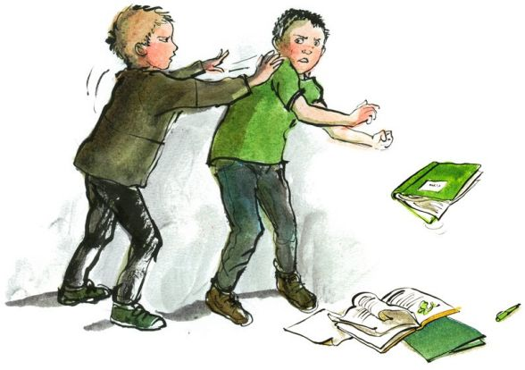
JDC paslaugų gavėjų teisės ir pareigos lengvai skaitoma kalba
Smurtas – netinkamas elgesys, kuriuo sužeidi arba įžeidi kitą žmogų.

Slide 3
VIDAUS TVARKOS TAISYKLĖS LANKYTOJAMS (Tėvams, globėjams)
LANKYTOJO (TĖVŲ, GLOBĖJŲ) TEISĖS
LANKYTOJO (TĖVŲ, GLOBĖJŲ) PAREIGOS
LANKYTOJŲ, KURIE NAUDOJASI JDC AUTOBUSU, PAREIGOS
BAIGIAMOSIOS NUOSTATOS

Slide 4
VYKDOMOS PASDLAUGŲ GAVĖJŲ APKLAUSOS
Apklausa apie mano teises
Apklausos Mano Teisės rezultatai 17
E-anketa pasitikrinimui

Slide 5
Vizuali mokymosi medžiaga paslaugų gavėjams
https://www.youtube.com/watch?v=x_R9hO7vh1k (pasimatymas)
https://www.youtube.com/watch?v=R650RQmbcbY (mano pinigai)
Teisų gynimo istorijos:
Mūsų istorija
JDC paklausimas dėl galimos diskriminacijos
Lygių galimybių kontrolieriaus tarnybos atsakymas

